Slide 1
CollaboratiVET Plan de estudios para profesores/formadores/educadores de EFP
Módulo 4: Implantación del enfoque Flipped Classroom y el aprendizaje colaborativo
Unidad 1: Blended Learning en acción: Integración de componentes en línea y presenciales
Financiado por la Unión Europea. Las opiniones y puntos de vista expresados solo comprometen a su(s) autor(es) y no reflejan necesariamente los de la Unión Europea o los de la Agencia Ejecutiva Europea de Educación y Cultura (EACEA). Ni la Unión Europea ni la EACEA pueden ser considerados responsables de ellos.

Slide 2
Objetivos de aprendizaje
Comprender el papel de los activadores
Identificar modalidades eficaces para diversos contenidos
Aplicar herramientas multimedia en la enseñanza
Facilitar el aprendizaje en línea a ritmo propio
Diseñar actividades orientadas a la aplicación

Slide 3
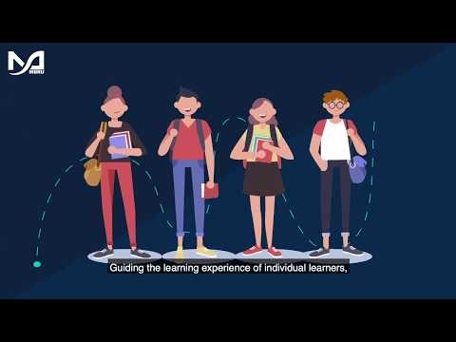
Entender el aprendizaje combinado
El aprendizaje combinado es un enfoque educativo que combina materiales educativos en línea y oportunidades de interacción en línea con métodos tradicionales de aula presencial.
Vea este breve vídeo de MBRU sobre el aprendizaje combinado:
Requiere la presencia física tanto del profesor como del alumno, con algún elemento de control del alumno sobre el tiempo, el lugar, el camino o el ritmo.
Este enfoque integra las ventajas de la enseñanza presencial con la flexibilidad del aprendizaje en línea, con el objetivo de ofrecer una experiencia de aprendizaje más personalizada y atractiva.
https://www.youtube.com/watch?v=-bwhR1ZKGRE
Financiado por la Unión Europea. Las opiniones y puntos de vista expresados solo comprometen a su(s) autor(es) y no reflejan necesariamente los de la Unión Europea o los de la Agencia Ejecutiva Europea de Educación y Cultura (EACEA). Ni la Unión Europea ni la EACEA pueden ser considerados responsables de ellos.\

Slide 4
Entender el aprendizaje combinado
Para los estudiantes, el aprendizaje en línea aporta flexibilidad, ya que les permite aprender a su propio ritmo y acceder a los recursos siempre que lo necesiten. También hace que el aprendizaje sea más atractivo, con materiales interactivos que se adaptan a diferentes estilos de aprendizaje. Además, hay una gran cantidad de recursos en línea, como vídeos y herramientas, de fácil acceso. El aprendizaje en línea anima a los alumnos a tomar las riendas de su aprendizaje, fomentando el pensamiento crítico y la independencia.
Financiado por la Unión Europea. Las opiniones y puntos de vista expresados solo comprometen a su(s) autor(es) y no reflejan necesariamente los de la Unión Europea o los de la Agencia Ejecutiva Europea de Educación y Cultura (EACEA). Ni la Unión Europea ni la EACEA pueden ser considerados responsables de ellos.\

Slide 5
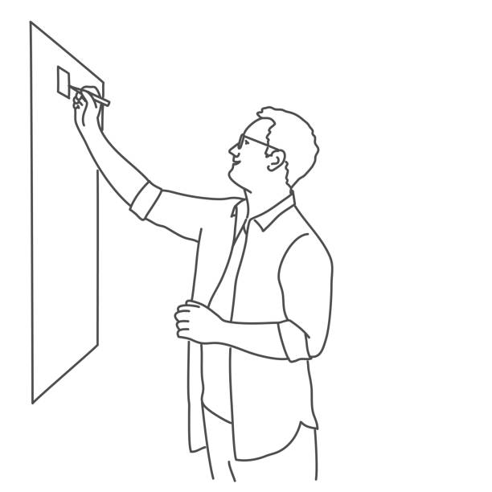
El aprendizaje combinado representa un cambio hacia un enfoque de la educación más integrado, flexible y centrado en el estudiante, que aprovecha los puntos fuertes de los entornos de aprendizaje tradicionales y digitales.
Entender el aprendizaje combinado
entornos de aprendizaje.
Para los profesores, la enseñanza en línea ofrece diversos métodos para mantener las clases dinámicas y adaptables. Facilita el seguimiento del progreso de los alumnos con información en tiempo real procedente de herramientas digitales. Los profesores pueden interactuar más con los alumnos a través de diversas plataformas, fomentando la comunicación y la colaboración. Por último, hay muchos recursos en línea para enriquecer los planes de clase y hacer más eficaz la enseñanza.
Financiado por la Unión Europea. Las opiniones y puntos de vista expresados solo comprometen a su(s) autor(es) y no reflejan necesariamente los de la Unión Europea o los de la Agencia Ejecutiva Europea de Educación y Cultura (EACEA). Ni la Unión Europea ni la EACEA pueden ser considerados responsables de ellos.\

Slide 6
Necesidad de equilibrio
El aprendizaje combinado no consiste sólo en combinar modalidades en línea y fuera de línea, sino también en equilibrar los niveles de energía y compromiso para optimizar el aprendizaje.
Dinamizadores del aprendizaje:
Definición: Actividades breves y animadas diseñadas para aumentar la energía, el compromiso y el entusiasmo en el entorno de aprendizaje.
Papel en el aprendizaje combinado: Rompen la monotonía del aprendizaje tradicional o en línea, especialmente cuando los estudiantes pueden sentirse abrumados o desconectados.
Financiado por la Unión Europea. Las opiniones y puntos de vista expresados solo comprometen a su(s) autor(es) y no reflejan necesariamente los de la Unión Europea o los de la Agencia Ejecutiva Europea de Educación y Cultura (EACEA). Ni la Unión Europea ni la EACEA pueden ser considerados responsables de ellos.\

Slide 7
Necesidad de equilibrio
Estrategias para integrar dinamizadores:
Pausas programadas: Incluya pausas interactivas entre las sesiones intensivas.
Herramientas interactivas en línea: Pruebas y juegos en plataformas en línea para reactivar.
Actividades físicas: Breves actividades presenciales para revigorizar a los alumnos.
Beneficios del uso de energizantes:
Mejora la concentración: Restablece la atención y mejora la concentración.
Mayor compromiso: Haga que el aprendizaje sea más ameno y dinámico.
Admite varios estilos de aprendizaje: Las actividades se adaptan a diferentes preferencias.
Hecho con IA
Financiado por la Unión Europea. Las opiniones y puntos de vista expresados solo comprometen a su(s) autor(es) y no reflejan necesariamente los de la Unión Europea o los de la Agencia Ejecutiva Europea de Educación y Cultura (EACEA). Ni la Unión Europea ni la EACEA pueden ser considerados responsables de ellos.\

Slide 8
Necesidad de equilibrio
Consejos para un uso eficaz
Empareja el tipo de dinamizador con la actividad de aprendizaje que sigue
Que las actividades de animación sean breves y tengan un propósito: deben dar energía, no distraer.
Solicitar la opinión de los estudiantes sobre las actividades de dinamización para evaluar su eficacia y sus preferencias.
Hecho con IA
Financiado por la Unión Europea. Las opiniones y puntos de vista expresados solo comprometen a su(s) autor(es) y no reflejan necesariamente los de la Unión Europea o los de la Agencia Ejecutiva Europea de Educación y Cultura (EACEA). Ni la Unión Europea ni la EACEA pueden ser considerados responsables de ellos.\

Slide 9
Elegir la modalidad adecuada
El aprendizaje combinado combina varias modalidades, desde las aulas tradicionales hasta diversas plataformas en línea. La clave del éxito del aprendizaje combinado es saber qué modalidad se adapta mejor a los distintos tipos de contenidos y objetivos de aprendizaje.
Una forma sencilla de ayudarle a seleccionar la modalidad adecuada es pensar en los siguientes criterios:
Objetivos de aprendizaje: Actividades interactivas para el aprendizaje presencial y ejercicios de reflexión para el online.
Naturaleza del contenido: Utilizar multimedia en línea para conceptos complejos y aulas para debates y proyectos.
Necesidades y preferencias de los estudiantes: Tenga en cuenta los diversos estilos de aprendizaje y la accesibilidad.
Ejemplos de selección de modalidad
Multimedia para temas complejos
En persona para el aprendizaje colaborativo
VS
Financiado por la Unión Europea. Las opiniones y puntos de vista expresados solo comprometen a su(s) autor(es) y no reflejan necesariamente los de la Unión Europea o los de la Agencia Ejecutiva Europea de Educación y Cultura (EACEA). Ni la Unión Europea ni la EACEA pueden ser considerados responsables de ellos.\

Slide 10
Ejemplos de selección de modalidades
Multimedia para temas complejos:
Conceptos complejos: Las herramientas multimedia como vídeos, animaciones y simulaciones ayudan a simplificar temas complejos haciendo más accesibles las ideas abstractas.
Exploración a su propio ritmo: La multimedia permite a los alumnos aprender a su propio ritmo, repasando los contenidos difíciles según sea necesario.
Uso de herramientas visuales: Los vídeos, las animaciones y las simulaciones captan múltiples sentidos, por lo que son ideales para asignaturas que requieren visualización, como las ciencias o la ingeniería.
En persona para el aprendizaje colaborativo:
Interacción directa: El aprendizaje en persona promueve la comunicación cara a cara, fomentando la colaboración en tiempo real y el intercambio de ideas.
Actividades prácticas: Es ideal para tareas prácticas, como trabajos de laboratorio o formación profesional, en las que se requiere una interacción física con los materiales.
Comentarios y debates inmediatos: La enseñanza presencial permite una retroalimentación instantánea y debates dinámicos, mejorando el compromiso y la interacción de los estudiantes.
Financiado por la Unión Europea. Las opiniones y puntos de vista expresados solo comprometen a su(s) autor(es) y no reflejan necesariamente los de la Unión Europea o los de la Agencia Ejecutiva Europea de Educación y Cultura (EACEA). Ni la Unión Europea ni la EACEA pueden ser considerados responsables de ellos.\

Slide 11
Ejemplos de selección de modalidades
Hecho con IA
Financiado por la Unión Europea. Las opiniones y puntos de vista expresados solo comprometen a su(s) autor(es) y no reflejan necesariamente los de la Unión Europea o los de la Agencia Ejecutiva Europea de Educación y Cultura (EACEA). Ni la Unión Europea ni la EACEA pueden ser considerados responsables de ellos.\

Slide 12
Elegir la modalidad adecuada
Integración eficaz de las modalidades:
Garantice transiciones fluidas entre los componentes en línea y fuera de línea.
Utilice plataformas en línea para actividades previas o posteriores a las clases como complemento de las sesiones presenciales.
Fomentar las reacciones de los alumnos para perfeccionar continuamente la combinación de modalidades.
Beneficios de la integración reflexiva de modalidades
Mejora de la comprensión mediante el uso de las herramientas más adecuadas para cada tema.
Mayor compromiso de los estudiantes al adaptarse a diferentes estilos y preferencias de aprendizaje.
Flexibilidad en los métodos de enseñanza, lo que da lugar a planes de clases más dinámicos y adaptables.
¡A practicar!
Planifique una lección breve que integre componentes en línea y fuera de línea. Especifique lo siguiente:
¿Qué parte de la lección se adapta mejor a Internet?
¿Qué parte debe permanecer en persona?
¿Cómo pasará de una a otra?
Financiado por la Unión Europea. Las opiniones y puntos de vista expresados solo comprometen a su(s) autor(es) y no reflejan necesariamente los de la Unión Europea o los de la Agencia Ejecutiva Europea de Educación y Cultura (EACEA). Ni la Unión Europea ni la EACEA pueden ser considerados responsables de ellos.\

Slide 13
Multimedia en la enseñanza de conceptos complejos
Herramientas multimedia como vídeos, simulaciones interactivas e infografías transforman la enseñanza de conceptos complejos. En primer lugar, los multimedia ayudan a los alumnos a comprender mejor las ideas complejas mediante el uso de elementos visuales e interactivos. También mantiene el interés de los alumnos con contenidos cautivadores. Además, se adapta a diferentes estilos de aprendizaje, ya que es útil para alumnos auditivos, visuales y cinestésicos.
Implantar los multimedia de forma eficaz significa elegir herramientas que se ajusten a los objetivos de aprendizaje, añadir elementos interactivos para fomentar la participación y equilibrar los multimedia con otros métodos de enseñanza.
.
Eche un vistazo a las Simulaciones Interactivas PhET aquí:
https://phet.colorado.edu/
PhET es una plataforma en línea gratuita que ofrece más de 165 simulaciones interactivas de matemáticas y ciencias en 121 idiomas. Fundada en 2002 por el premio Nobel Carl Wieman.
Financiado por la Unión Europea. Las opiniones y puntos de vista expresados solo comprometen a su(s) autor(es) y no reflejan necesariamente los de la Unión Europea o los de la Agencia Ejecutiva Europea de Educación y Cultura (EACEA). Ni la Unión Europea ni la EACEA pueden ser considerados responsables de ellos.\

Slide 14
Multimedia en la enseñanza de conceptos complejos
Vea este vídeo de The Modern Classroom Projects para obtener consejos sobre cómo crear vídeos atractivos:
Lea este artículo de Midori Nediger sobre qué son las infografías y cómo diseñarlas:
https://venngage.com/blog/what-is-an-infographic/
https://www.youtube.com/watch?v=mjA6uVB1-TA
Financiado por la Unión Europea. Las opiniones y puntos de vista expresados solo comprometen a su(s) autor(es) y no reflejan necesariamente los de la Unión Europea o los de la Agencia Ejecutiva Europea de Educación y Cultura (EACEA). Ni la Unión Europea ni la EACEA pueden ser considerados responsables de ellos.\

Slide 15
Multimedia en la enseñanza de conceptos complejos
Modelos 3D y espacios virtuales:
Los modelos 3D permiten a los alumnos explorar estructuras complejas, como el cuerpo humano o los sistemas mecánicos, de forma interactiva y segura, proporcionándoles una comprensión más profunda. Estas herramientas inmersivas y prácticas facilitan la comprensión de conceptos abstractos, ofreciendo experiencias que van más allá de lo que pueden ofrecer las aulas tradicionales.
.
Vídeos animados:
Los vídeos animados simplifican conceptos complejos de asignaturas como ciencias o matemáticas desglosándolos visualmente en secuencias paso a paso.
En historia, los vídeos animados recrean acontecimientos clave, ayudando a los alumnos a comprender y visualizar mejor momentos importantes.
Atraen a los alumnos visuales, haciendo que la información abstracta o estática sea más dinámica, relacionable y memorable.
Financiado por la Unión Europea. Las opiniones y puntos de vista expresados solo comprometen a su(s) autor(es) y no reflejan necesariamente los de la Unión Europea o los de la Agencia Ejecutiva Europea de Educación y Cultura (EACEA). Ni la Unión Europea ni la EACEA pueden ser considerados responsables de ellos.\

Slide 16
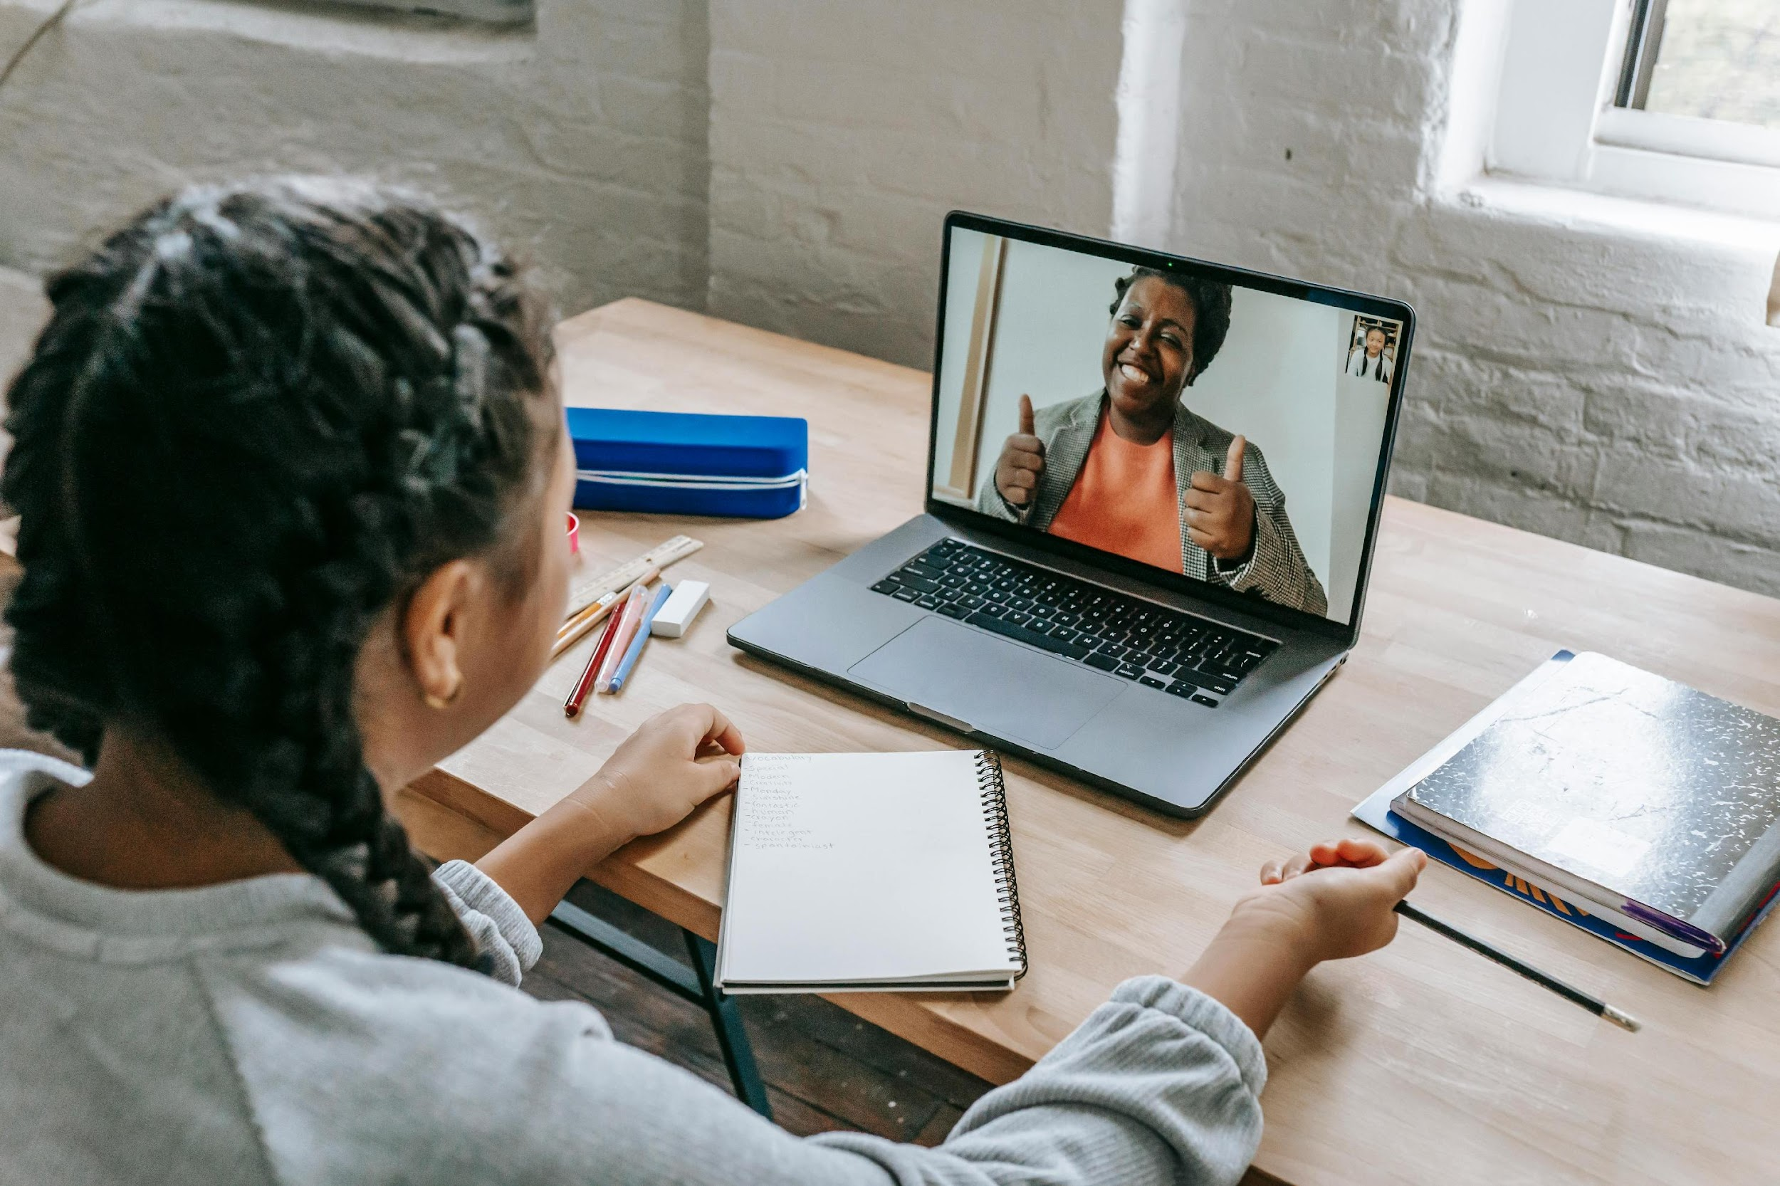
Multimedia en la enseñanza de conceptos complejos
A la hora de evaluar la eficacia, es importante vigilar el grado de compromiso y comprensión de los alumnos cuando se utilizan herramientas multimedia. Recibir comentarios de los estudiantes ayuda a identificar áreas de mejora y a ajustar los métodos de enseñanza en consecuencia. En conclusión, el uso de multimedia en la enseñanza semipresencial es una forma estupenda de hacer que el aprendizaje resulte atractivo y eficaz para todos los alumnos.
.
Financiado por la Unión Europea. Las opiniones y puntos de vista expresados solo comprometen a su(s) autor(es) y no reflejan necesariamente los de la Unión Europea o los de la Agencia Ejecutiva Europea de Educación y Cultura (EACEA). Ni la Unión Europea ni la EACEA pueden ser considerados responsables de ellos.\

Slide 17
Involucrar a los estudiantes en el aprendizaje a su propio ritmo
El aprendizaje a ritmo individual permite a los estudiantes asimilar el material a su propio ritmo, adaptándose a los estilos y necesidades individuales de aprendizaje.
Es crucial para los componentes en línea del aprendizaje combinado, donde los estudiantes suelen controlar su ritmo de aprendizaje.
Lea este artículo del Digital Learning Institute para aprender sobre el aprendizaje a su propio ritmo: Definición, ventajas y consejos:
https://www.digitallearninginstitute.com/blog/what-is-self-paced-learning-definition-benefits-and-tips
Financiado por la Unión Europea. Las opiniones y puntos de vista expresados solo comprometen a su(s) autor(es) y no reflejan necesariamente los de la Unión Europea o los de la Agencia Ejecutiva Europea de Educación y Cultura (EACEA). Ni la Unión Europea ni la EACEA pueden ser considerados responsables de ellos.\

Slide 18
Involucrar a los estudiantes en el aprendizaje a su propio ritmo
Retos del aprendizaje a ritmo individual
Garantizar un compromiso constante y evitar la procrastinación puede ser todo un reto.
Equilibrar la flexibilidad con la necesidad de cumplir los plazos y completar los objetivos del curso.
Apoyo a la autonomía de los estudiantes
Fomentar la fijación de objetivos y la capacidad de gestión del tiempo.
Ofrecer recursos sobre hábitos de estudio eficaces y herramientas de autoevaluación.
Evaluación en el aprendizaje autónomo
Incorpore evaluaciones formativas que los alumnos puedan realizar a su propio ritmo para medir su comprensión.
Utilice estas evaluaciones para proporcionar información y apoyo personalizados.
Estrategias para un autoaprendizaje eficaz
Estructura y directrices claras
Contenidos interactivos y variados
Comprobaciones y comentarios periódicos
Fomentar la interacción entre iguales
Facilite foros de debate en línea o grupos de estudio para mantener a los estudiantes conectados y comprometidos con sus compañeros.
El apoyo de los compañeros puede ser decisivo para motivar a los estudiantes y promover una comprensión más profunda del material.
Financiado por la Unión Europea. Las opiniones y puntos de vista expresados solo comprometen a su(s) autor(es) y no reflejan necesariamente los de la Unión Europea o los de la Agencia Ejecutiva Europea de Educación y Cultura (EACEA). Ni la Unión Europea ni la EACEA pueden ser considerados responsables de ellos.\

Slide 19
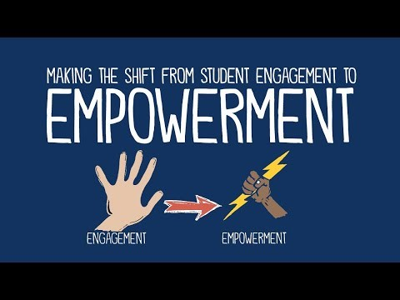
Involucrar a los estudiantes en el aprendizaje a su propio ritmo
Vea este vídeo de John Spenser sobre el cambio de involucrar a los estudiantes a capacitar a los alumnos
¿Qué dificultades has encontrado en el aprendizaje a tu ritmo? ¿Cómo podrías abordar la procrastinación o la falta de compromiso?
Piense en una estrategia que podría aplicar para aumentar la responsabilidad de los alumnos en un entorno de autoaprendizaje.
https://www.youtube.com/watch?v=BYBJQ5rIFjA
Financiado por la Unión Europea. Las opiniones y puntos de vista expresados solo comprometen a su(s) autor(es) y no reflejan necesariamente los de la Unión Europea o los de la Agencia Ejecutiva Europea de Educación y Cultura (EACEA). Ni la Unión Europea ni la EACEA pueden ser considerados responsables de ellos.\

Slide 20
Diseño de actividades orientadas a la aplicación
Centrarse en la aplicación práctica
Destacar la importancia de las actividades que permiten a los estudiantes aplicar lo que han aprendido en situaciones prácticas, tendiendo un puente entre la teoría y la práctica.
Aspectos clave de las actividades orientadas a las aplicaciones
Relevancia: Diseñe actividades estrechamente relacionadas con situaciones del mundo real para que el aprendizaje sea más aplicable y significativo.
Creatividad: Animar a los alumnos a pensar de forma creativa e innovadora en la aplicación de conceptos, fomentando la capacidad de resolución de problemas.
Colaboración: Incorporar proyectos de grupo o tareas que requieran trabajo en equipo, simulando entornos de colaboración reales.
Financiado por la Unión Europea. Las opiniones y puntos de vista expresados solo comprometen a su(s) autor(es) y no reflejan necesariamente los de la Unión Europea o los de la Agencia Ejecutiva Europea de Educación y Cultura (EACEA). Ni la Unión Europea ni la EACEA pueden ser considerados responsables de ellos.\

Slide 21
Diseño de actividades orientadas a la aplicación
Lea este artículo de la Universidad de Harvard sobre cómo establecer conexiones con el mundo real en el material del curso: https://ablconnect.harvard.edu/make-real-world-connections-course-material
Para que las actividades orientadas a la aplicación resulten eficaces, hay que dar instrucciones claras, utilizar diversos métodos, como el estudio de casos, y ofrecer una retroalimentación continua.
Estas actividades deben implicar a los alumnos y adaptarse a diferentes estilos de aprendizaje. Al evaluarlas, es importante valorar tanto el proceso como el producto. En general, las actividades orientadas a la aplicación en el aprendizaje combinado profundizan la comprensión y el compromiso de los estudiantes.
Lea este artículo de Drexel para aprender a inspirar la creatividad en el aula:https://drexel.edu/soe/resources/teacher-resources/inspire-creativity-in-the-classroom/
Lea este compendio para obtener ideas sobre cómo funcionan el aprendizaje colaborativo y el trabajo en equipo en las simulaciones:https://fastercapital.com/topics/collaborative-learning-and-teamwork-in-simulation-centers.html
Financiado por la Unión Europea. Las opiniones y puntos de vista expresados solo comprometen a su(s) autor(es) y no reflejan necesariamente los de la Unión Europea o los de la Agencia Ejecutiva Europea de Educación y Cultura (EACEA). Ni la Unión Europea ni la EACEA pueden ser considerados responsables de ellos.\

Slide 22
Estrategias de evaluación en la enseñanza semipresencial
Los entornos de aprendizaje mixto requieren un enfoque polifacético de la evaluación, que combine metodologías tradicionales y digitales para evaluar eficazmente el rendimiento de los estudiantes.
Estrategias clave de evaluación:
Evaluaciones formativas: Evaluaciones periódicas e informales, como cuestionarios y debates, para supervisar los progresos en curso.
Evaluaciones sumativas: Evaluaciones formales, como exámenes o proyectos, para valorar la comprensión global.
Herramientas digitales: Plataformas en línea para un seguimiento y una retroalimentación eficaces.
Autoevaluación y evaluación entre iguales: Fomentar la capacidad de reflexión y el pensamiento crítico.
Financiado por la Unión Europea. Las opiniones y puntos de vista expresados solo comprometen a su(s) autor(es) y no reflejan necesariamente los de la Unión Europea o los de la Agencia Ejecutiva Europea de Educación y Cultura (EACEA). Ni la Unión Europea ni la EACEA pueden ser considerados responsables de ellos.\

Slide 23
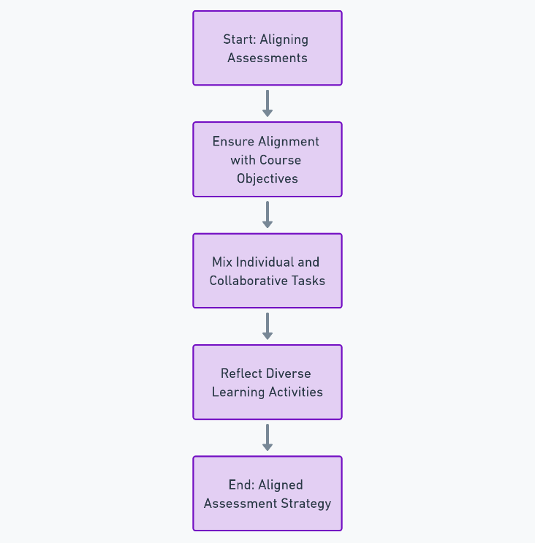
Estrategias de evaluación en la enseñanza semipresencial
Alinear las evaluaciones con los objetivos de aprendizaje es esencial en los cursos semipresenciales, garantizando que coincidan con los objetivos del curso. Las tareas deben variar entre esfuerzos individuales y colaborativos para reflejar las diversas actividades de aprendizaje.
Hecho con IA
Hecho con IA
Financiado por la Unión Europea. Las opiniones y puntos de vista expresados solo comprometen a su(s) autor(es) y no reflejan necesariamente los de la Unión Europea o los de la Agencia Ejecutiva Europea de Educación y Cultura (EACEA). Ni la Unión Europea ni la EACEA pueden ser considerados responsables de ellos.\

Slide 24
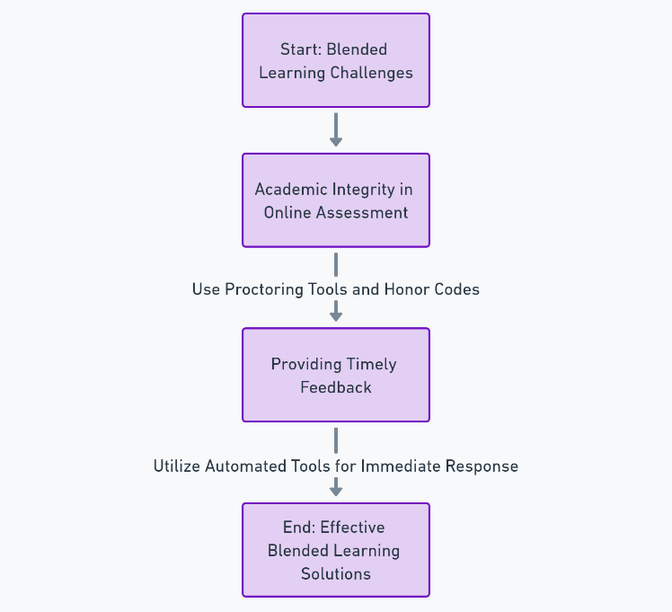
Estrategias de evaluación en la enseñanza semipresencial
Retos como el mantenimiento de la integridad académica pueden abordarse mediante diversas estrategias. Proporcionar retroalimentación oportuna es crucial, sobre todo en entornos en línea, para apoyar eficazmente el aprendizaje de los estudiantes.
Hecho con IA
Hecho con IA
Financiado por la Unión Europea. Las opiniones y puntos de vista expresados solo comprometen a su(s) autor(es) y no reflejan necesariamente los de la Unión Europea o los de la Agencia Ejecutiva Europea de Educación y Cultura (EACEA). Ni la Unión Europea ni la EACEA pueden ser considerados responsables de ellos.\

Slide 25
Superar los retos del aprendizaje combinado
Barreras tecnológicas
Soluciones de baja tecnología, apoyo de recursos
Mantener el compromiso de los estudiantes
Enseñanza interactiva, Contenidos a medida
Gestión de la carga de trabajo
Asignaciones equilibradas, directrices claras
Financiado por la Unión Europea. Las opiniones y puntos de vista expresados solo comprometen a su(s) autor(es) y no reflejan necesariamente los de la Unión Europea o los de la Agencia Ejecutiva Europea de Educación y Cultura (EACEA). Ni la Unión Europea ni la EACEA pueden ser considerados responsables de ellos.\

Slide 26
Superar los retos del aprendizaje combinado
Integridad de la evaluación
Métodos de evaluación variados, herramientas de seguimiento
Formación y preparación del profesorado
Desarrollo profesional, Formación en herramientas digitales
Financiado por la Unión Europea. Las opiniones y puntos de vista expresados solo comprometen a su(s) autor(es) y no reflejan necesariamente los de la Unión Europea o los de la Agencia Ejecutiva Europea de Educación y Cultura (EACEA). Ni la Unión Europea ni la EACEA pueden ser considerados responsables de ellos.\

Slide 27
Casos prácticos/ Ejemplos de éxito del aprendizaje combinado
Aplicación del enfoque Flipped classroom en la enseñanza de las ciencias en Cambridge: los resultados indicaron experiencias positivas de los estudiantes y percepciones de mejoras en el aprendizaje, como reflejan los datos cuantitativos recogidos. A pesar de las preocupaciones iniciales sobre el tiempo extra de preparación necesario, los estudiantes apreciaron la oportunidad de un compromiso y una comprensión más profundos. Las lecciones aprendidas de la aplicación incluyen la importancia de articular las expectativas de preparación y proporcionar orientación sobre las opciones de reproducción de vídeo. Además, resultó beneficioso organizar los vídeos en segmentos más cortos y ofrecer transcripciones para facilitar el acceso.
https://www.cctl.cam.ac.uk/newsletter/case-study-flipped-classroom
Financiado por la Unión Europea. Las opiniones y puntos de vista expresados solo comprometen a su(s) autor(es) y no reflejan necesariamente los de la Unión Europea o los de la Agencia Ejecutiva Europea de Educación y Cultura (EACEA). Ni la Unión Europea ni la EACEA pueden ser considerados responsables de ellos.\

Slide 28
Casos prácticos/ Ejemplos de éxito del aprendizaje combinado
A Case Study of Teachers' Experiences of Blended Teaching and Learning, de Diane Cunningham: El estudio examina específicamente las creencias y prácticas de cuatro profesores de secundaria, examinando sus experiencias a través de entrevistas, datos de observación y análisis de artefactos. Se observó que estos educadores, cada uno con distintos años de experiencia profesional, integraban eficazmente sus creencias en sus métodos de enseñanza dentro del contexto del aprendizaje combinado. Sus enfoques se centraron en la promoción de un aprendizaje activo y auténtico para los estudiantes, y los profesores se consideraron a sí mismos como facilitadores, entrenadores, guías y co-aprendices.
https://files.eric.ed.gov/fulltext/EJ1301080.pdf
Financiado por la Unión Europea. Las opiniones y puntos de vista expresados solo comprometen a su(s) autor(es) y no reflejan necesariamente los de la Unión Europea o los de la Agencia Ejecutiva Europea de Educación y Cultura (EACEA). Ni la Unión Europea ni la EACEA pueden ser considerados responsables de ellos.\

Slide 29
Casos prácticos/ Ejemplos de éxito del aprendizaje combinado
Anytime Anywhere, Blended learning using live streaming at Deakin University: Este estudio pone de relieve la interacción dinámica entre la tecnología, los métodos de enseñanza y el compromiso de los estudiantes. En estos estudios, la retransmisión en directo se integró en el marco del aprendizaje combinado para salvar la distancia entre los estudiantes presenciales y no presenciales, mejorando la interacción y la colaboración en tiempo real. Con este enfoque se pretendía que las experiencias de aprendizaje fueran más personales, relevantes y atractivas, abordando el reto de adaptarse a los deseos de los estudiantes de flexibilidad y accesibilidad en su educación.
https://er.educause.edu/articles/2015/7/anytime-and-anywhere-a-case-study-for-blended-learning
Financiado por la Unión Europea. Las opiniones y puntos de vista expresados solo comprometen a su(s) autor(es) y no reflejan necesariamente los de la Unión Europea o los de la Agencia Ejecutiva Europea de Educación y Cultura (EACEA). Ni la Unión Europea ni la EACEA pueden ser considerados responsables de ellos.\

Slide 30
Actividad de reflexión
1. Reflexione sobre sus métodos de enseñanza actuales:
Piense en su enfoque pedagógico actual. En qué medida integra actualmente componentes en línea y presenciales?
Identifique un aspecto de su enseñanza que podría beneficiarse más de un enfoque más combinado.
2. Analizar un escenario de aprendizaje combinado:
Reflexione sobre uno de los casos prácticos tratados en esta unidad o conciba un escenario similar pertinente en su contexto.
Identifique qué hace que el enfoque de aprendizaje combinado sea eficaz en este escenario y cómo podría aplicar estrategias similares en su enseñanza.
3. Planificar una actividad de aprendizaje combinado:
Diseñe un plan aproximado para una actividad de aprendizaje combinado que podría poner en práctica. Considera el equilibrio entre los elementos en línea y fuera de línea y cómo se complementan.
Piense en los objetivos de aprendizaje, los recursos necesarios y cómo evaluará el aprendizaje de los alumnos.
¿Cómo ha cambiado su comprensión del aprendizaje combinado después de esta unidad?
Financiado por la Unión Europea. Las opiniones y puntos de vista expresados solo comprometen a su(s) autor(es) y no reflejan necesariamente los de la Unión Europea o los de la Agencia Ejecutiva Europea de Educación y Cultura (EACEA). Ni la Unión Europea ni la EACEA pueden ser considerados responsables de ellos.\

Slide 31
Actividad de reflexión
6. Abordar los posibles retos:
Considere los posibles retos a los que podría enfrentarse al llevar a cabo esta actividad (barreras tecnológicas, compromiso de los estudiantes, etc.).
Haga una lluvia de ideas sobre posibles soluciones o estrategias para superar estos retos.
7. Objetivos de desarrollo personal:
Reflexione sobre qué habilidades o conocimientos necesita desarrollar para aplicar eficazmente estrategias de aprendizaje combinado.
Establecer uno o dos objetivos de desarrollo personal relacionados con el aprendizaje combinado.
8. Retroalimentación y puesta en común:
Si es posible, comparte tu plan y tus reflexiones con un colega o en un foro de profesores para que te dé su opinión.
Debatir cómo pueden adaptarse y aplicarse las estrategias de aprendizaje combinado en diferentes contextos educativos.
¿Cuál es la acción a la que te comprometerás para mejorar tu práctica docente utilizando enfoques de aprendizaje combinado?
Financiado por la Unión Europea. Las opiniones y puntos de vista expresados solo comprometen a su(s) autor(es) y no reflejan necesariamente los de la Unión Europea o los de la Agencia Ejecutiva Europea de Educación y Cultura (EACEA). Ni la Unión Europea ni la EACEA pueden ser considerados responsables de ellos.\

Slide 32
Recursos adicionales
Libros:
Blended: Using Disruptive Innovation to Improve Schools, de Michael B. Horn y Heather Staker.
Manual de aprendizaje combinado: Global Perspectives, Local Designs, por Curtis J. Bonk y Charles R. Graham
Artículos en línea:
https://members.aect.org/pdf/Proceedings/proceedings13/2013i/13_21.pdf
Universidad de Harvard. Cómo relacionar el material del curso con el mundo real: https://ablconnect.harvard.edu/make-real-world-connections-course-material
Drexel. Cómo inspirar la creatividad en el aula: https://drexel.edu/soe/resources/teacher-resources/inspire-creativity-in-the-classroom
Cómo el aprendizaje colaborativo y el trabajo en equipo en simulaciones: https://fastercapital.com/topics/collaborative-learning-and-teamwork-in-simulation-centers.html
Lea este artículo de Midori Nediger sobre qué son las infografías y cómo diseñarlas: https://venngage.com/blog/what-is-an-infographic/
Lee este artículo del Digital Learning Institute para aprender sobre el aprendizaje a tu ritmo: Definición, ventajas y consejos: https://www.digitallearninginstitute.com/blog/what-is-self-paced-learning-definition-benefits-and-tips
.
Financiado por la Unión Europea. Las opiniones y puntos de vista expresados solo comprometen a su(s) autor(es) y no reflejan necesariamente los de la Unión Europea o los de la Agencia Ejecutiva Europea de Educación y Cultura (EACEA). Ni la Unión Europea ni la EACEA pueden ser considerados responsables de ellos.\

Slide 33
Recursos adicionales
Cursos en línea:
Coursera: https://tinyurl.com/yyhjjus5
edX: /edx-blendedx-blended-learning-with-edx
Asociaciones profesionales:
https://iste.org/blog/get-started-with-blended-learning
Vídeos:
MBRU (2020). Qué es el aprendizaje combinado: https://www.youtube.com/watch?v=-bwhR1ZKGRE
Proyecto Aulas Modernas (2021). Consejos para profesores| Vídeos didácticos atractivos: https://www.youtube.com/watch?v=mjA6uVB1-TA
John Spencer (2019). The shift from engaging students to empowering learners: https://www.youtube.com/watch?v=BYBJQ5rIFjA
.
Financiado por la Unión Europea. Las opiniones y puntos de vista expresados solo comprometen a su(s) autor(es) y no reflejan necesariamente los de la Unión Europea o los de la Agencia Ejecutiva Europea de Educación y Cultura (EACEA). Ni la Unión Europea ni la EACEA pueden ser considerados responsables de ellos.\

